Slide 1

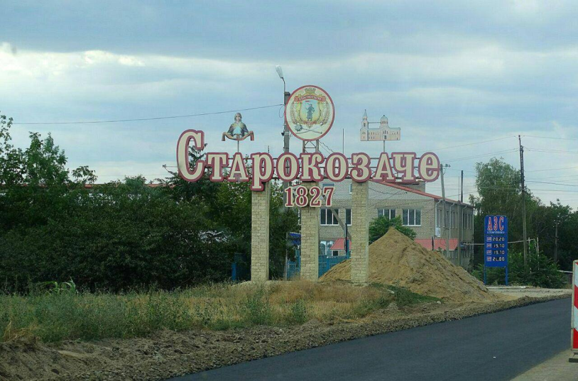
Міністерство освіти і науки України
Новоселівський ліцей Саратської селищної ради Білгород-Дністровського району, Одеської області
Всеукраїнський інтерактивний конкурс “МАН-Юніор Дослідник”
Номінація “Історик-Юніор”
Екскурсійний маршрут
«Перлина Бессарабії: відкрий Старокозаче»
Виконали: Бузган Надія, учениця 9-Б класу
Гологан Христина, учениця 9-Б класу Новоселівського ліцею
Саратської селищної ради Білгород-Дністровського району, Одеської
області.
Керівник проєкту: Никитенко Вікторія Вікторівна, вчитель історії України

Slide 2
Актуальність. Село Старокозаче – це унікальне місце, яке поєднує багату історію, самобутню культуру та мальовничу природу Бессарабії. Проте його туристичний потенціал залишається маловідомим для широкої аудиторії. Розробка екскурсійного маршруту сприятиме популяризації регіону, залученню туристів та розвитку місцевої громади.
Мета проєкту: створення екскурсійного маршруту, що знайомить відвідувачів із культурною, історичною та сучасною спадщиною села Старокозаче.
Для досягнення мети проєкту необхідно реалізувати наступні завдання:
дослідити історію та особливості основних локацій;
розробити цікавий та інформаційний маршрут;
підготувати інформаційні матеріали;
популяризувати маршрут серед місцевих жителів;
провести презентацію проєкту для місцевих жителів та потенційних туристів.

Slide 3
Об’єкт проєкту: культурна та історична спадщина села Старокозаче як туристичний ресурс.
Предмет проєкту: розробка, організація та популяризація екскурсійного маршруту, що включає історичні, природні та культурні об’єкти Старокозачого.
Специфіка завдань визначила застосування таких методів:
– аналіз літературних та архівних джерел,
– опитування,
– картографічний,
– SWOТ-аналіз.

Slide 4
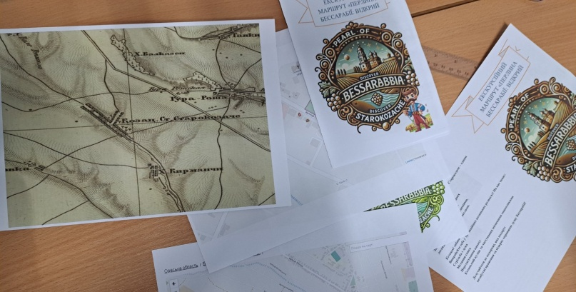
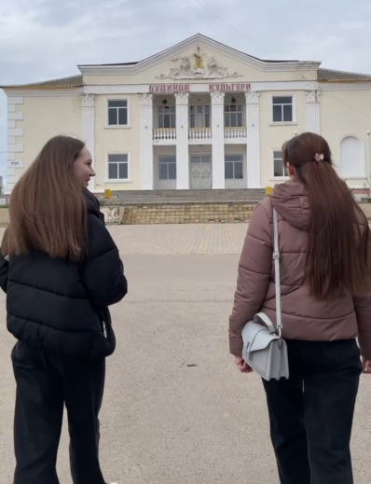
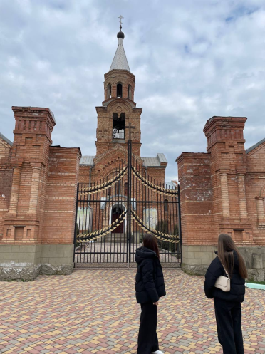
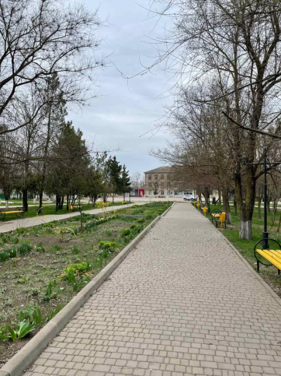
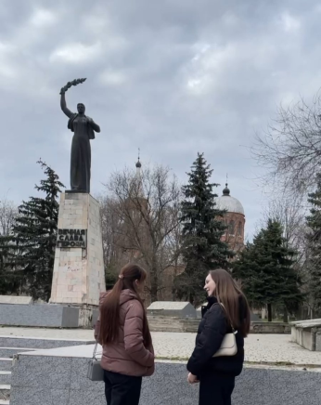
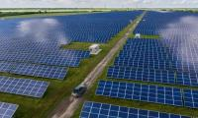
Екскурсійний маршрут
1.Будинок культури
2. Вулиця Соборна
3. Свято-Покровський храм
https://auc.org.ua/uspihy/u-starokozackiy-gromadi-sonyachna-elektrostanciya-napovnyuye-miscevyy-byudzhet
4. Меморіал воїнам-визволителям та загиблим односельцям
5. Сонячна електростанція

Slide 5
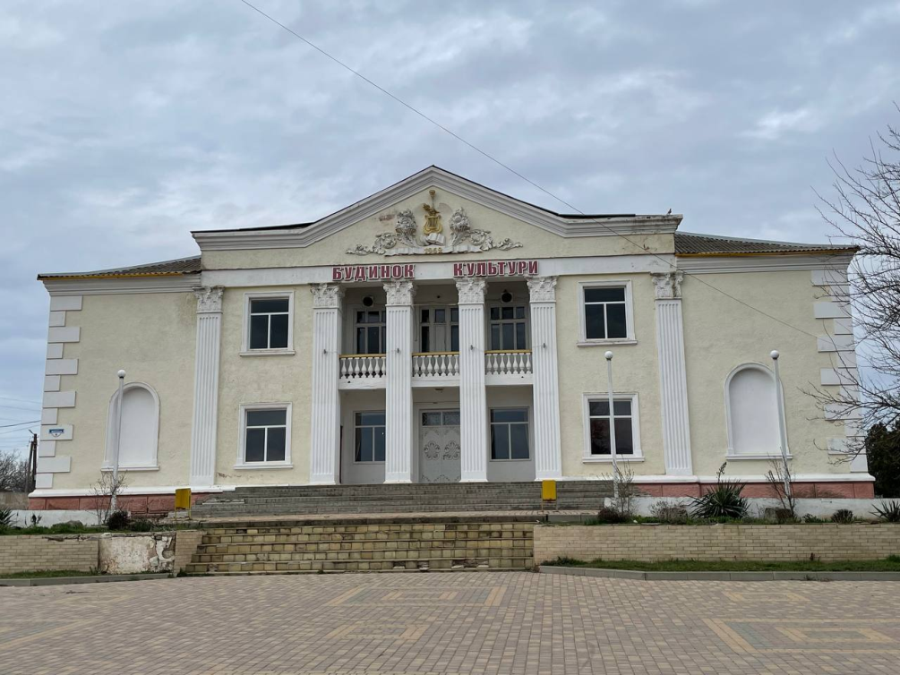

Будинок культури
Початок екскурсії. Ознайомлення з історією села.
Село Старокозаче було засновано в 1827 році козаками з Усть-Дунайського та Задунайського Запорожжя, які переселилися з Акмангіта, Дракулі та Задунайської Січі. За їхнім клопотанням у вересні того ж року населеному пункту дали назву Старокозаче. Згідно з указом від 14 липня 1828 року про створення Дунайського козацького війська в Бессарабії, жителі Старокозачого були включені до його складу. Завдяки цьому село стало одним із центрів формування нового війська [7].
Будівля є центром культурного життя громади, де проводяться святкові заходи, концерти, вистави, фестивалі та виставки місцевих майстрів. Архітектурно Будинок культури поєднує традиційні риси з сучасними елементами, відображаючи історичну спадщину села.

Slide 6

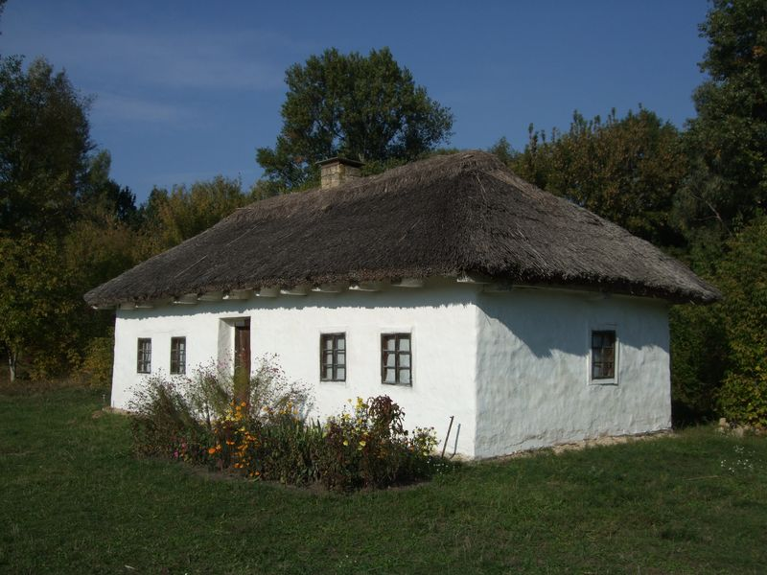
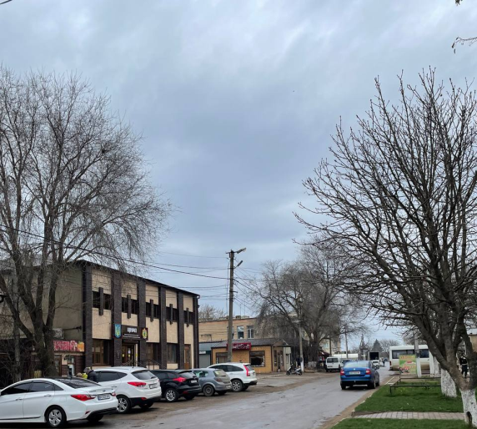
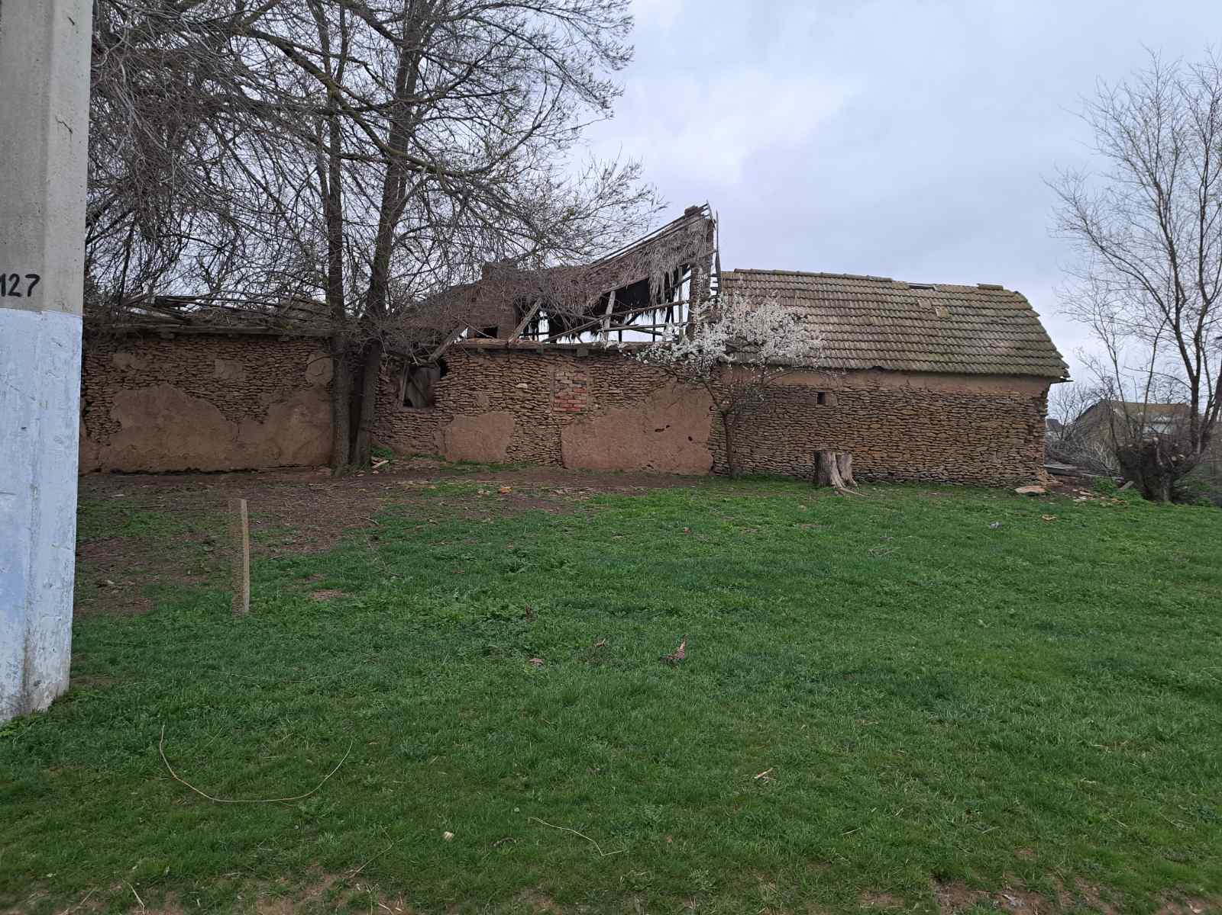
Вулиця Соборна
Огляд сучасних та старовинних будівель
Південна частина України тісно пов’язана з її заселенням козаками. На цих малозаселених територіях козаки ставили свої хутори [1, с. 85].
Хата (середина XIX ст.) с. Старокозаче Білгород-Дністровського району . Фото. М. Матійчука
https://etnoua.info/novyny/ekspozycija-pivden-ukrajiny-u-nmnapu-iryna-musatova/
Споруда представляє житло середини XIX століття, збудоване із саману на глиняному розчині [3].

Slide 7
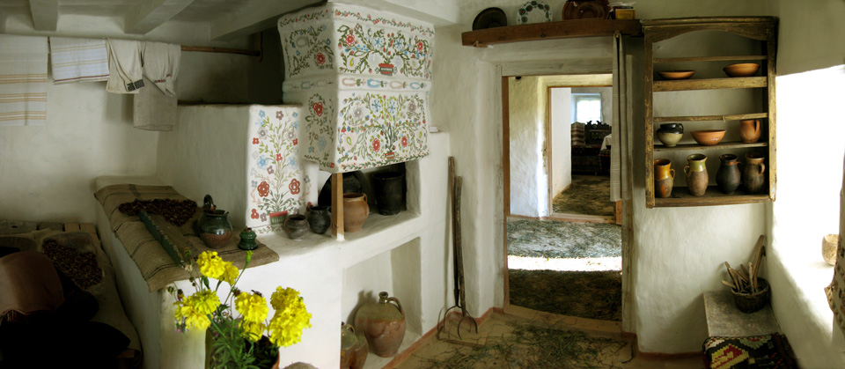

Вулиця Соборна
Хати будували із товстими стінами, маленькими, але глибокими вікнами. Дах укривали соломою. Навколо хати сіяли квіти – матіолу, нагідки, чорнобривці. Цей звичай зберігся і до наших днів[ 1, с. 85].
Інтер’єр хати зберігає традиційний вигляд. Піч розташована в кутку поблизу входу. Особливістю оформлення є декоративний рослинний орнамент [8].
https://etnoua.info/novyny/flesh-halereja-pivden-ukrajiny-u-nmnapu/
У хаті (середина XIX ст.) с. Старокозаче. Фото. М. Матійчука

Slide 8

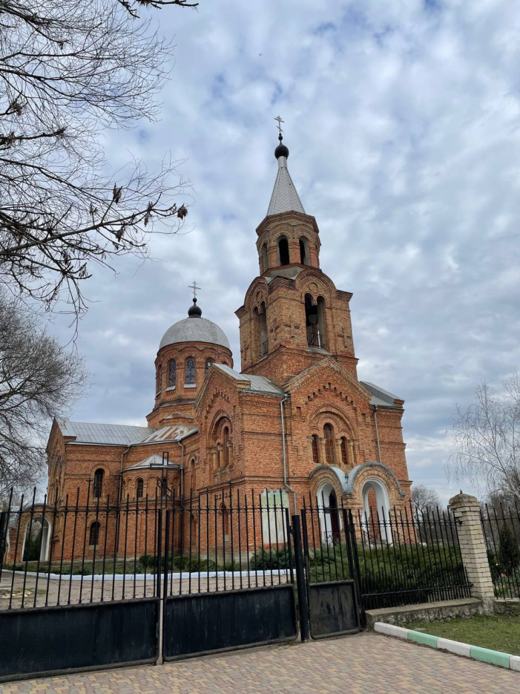
Свято-Покровський храм
Ознайомлення з історією будівництва храму та історією церковного життя селян
Переважна більшість козаків сповідувала православ’я. Перший молитовний будинок у селі Старокозаче збудували у 1841 році за кошти козака Якова Добровольського. У 1845 році його перебудували. Споруда була кам’яною, покритою цинком, пофарбованою у зелений колір. Дзвіниця спиралася на два кам’яні стовпи. Будівля розташовувалася на місці, де нині знаходиться «Сирзавод» [2, с. 4 ].
Свято-Покровський храм є візитною карткою села Старокозаче.

Slide 9
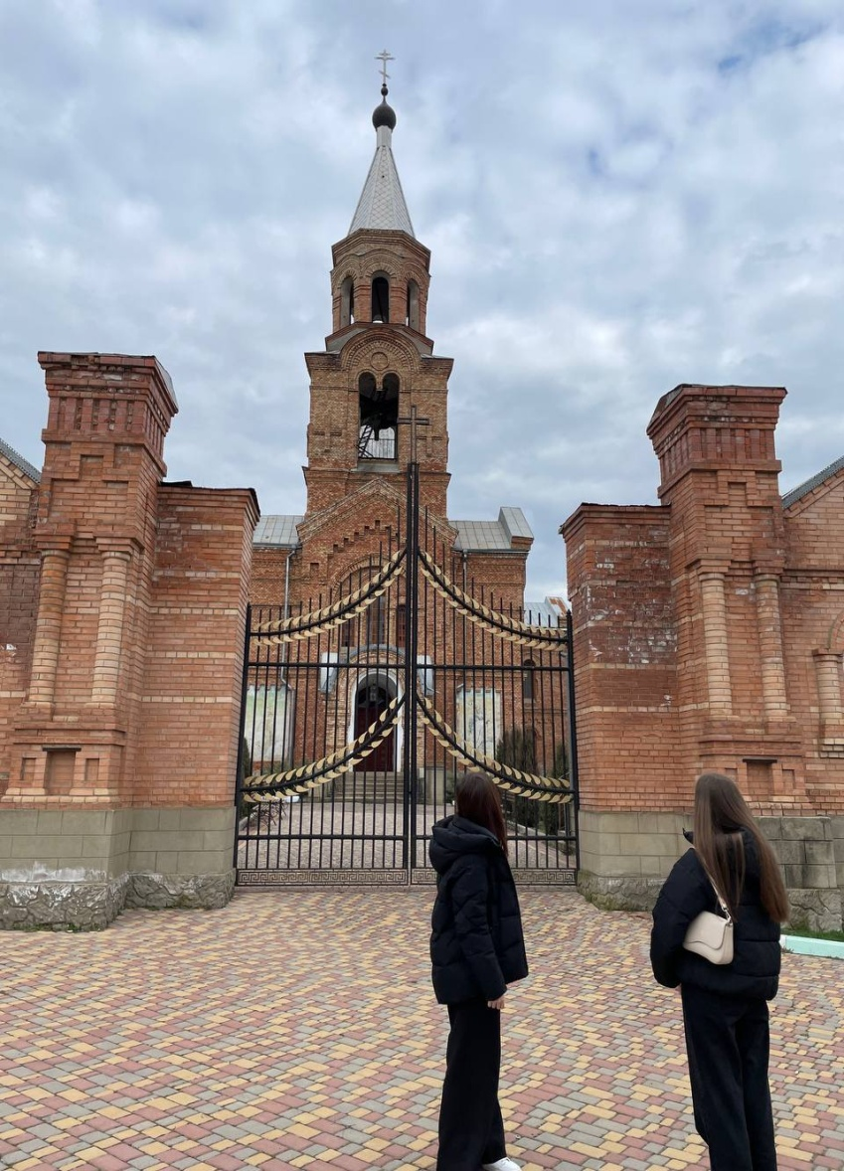
Свято-Покровський храм
З часом, у зв’язку зі зростанням кількості мешканців, постала необхідність у зведенні нового храму. Будівництво сучасного храму розпочалося в 1908 році, коли був замовлений проєкт цієї церкви. Однак його будівництво затягнулося на багато років через різні історичні події. Спочатку перешкодою стала Перша світова війна, під час якої склепіння храму руйнувалися. Згодом будівництво призупинили через революційні події та нестачу фінансування. Лише в 1929 році, коли владу в регіоні перебрала Румунія, будівельні роботи було відновлено, і в 1937 році храм нарешті завершили [5].

Slide 10
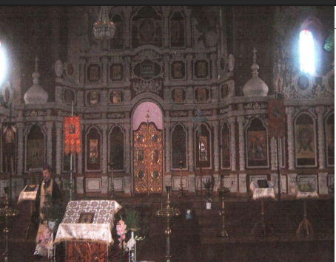

Свято-Покровський храм
Однак збудована святиня простояла недовго – у 1962 році її закрили, а частину споруди зруйнували. У 1983 році Покровський храм отримав статус пам’ятки архітектури, а в 1989 році розпочали його реставрацію, встановивши іконостас, який згодом покрили позолотою [2, с. 10].
Спочатку стіни церкви були розписані у голубих тонах, але після візиту високопоставленого духовного сановника їх перефарбували в червоно-брунатні відтінки, характерні для румунського стилю. Дзвони для дзвіниці відливали в Англії [2, с. 8].

Slide 11
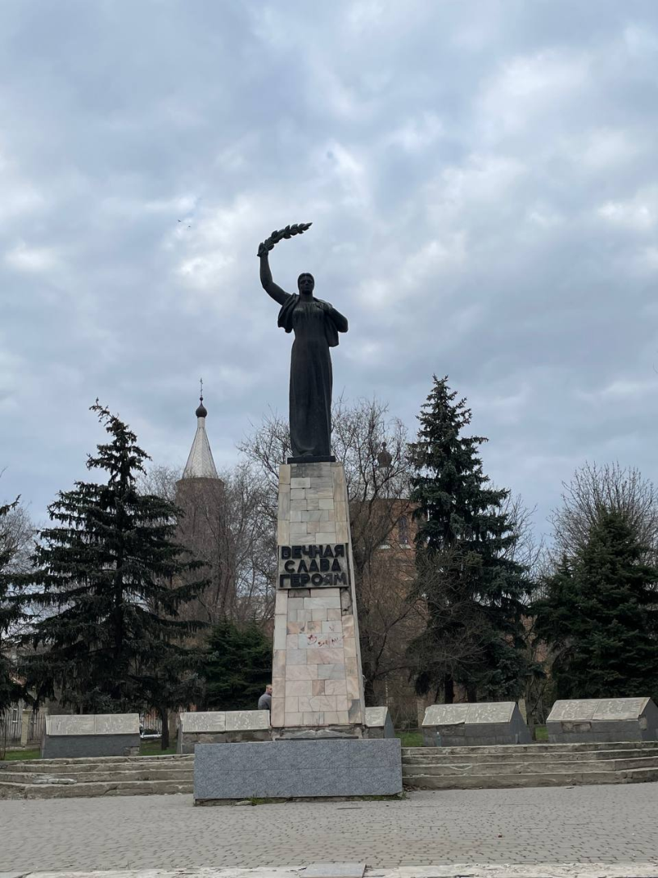
Меморіал воїнам-визволителям та загиблим односельцям
Огляд основної скульптурної композиції; розповідь про визволення села.
З початком Другої світової війни більшість чоловіків із села були мобілізовані до армії, а багато родин евакуювалися на схід країни. 29 липня 1941 року Старокозаче зайняли німецько-румунські війська. Колгоспи були зруйновані, а земля повернута колишнім власникам. 23 серпня 1944 року село було звільнене 83-ю окремою Новоросійською бригадою морської піхоти. В селі збудовано меморіал всім загиблим воїнам-односельцям[ 7].

Slide 12
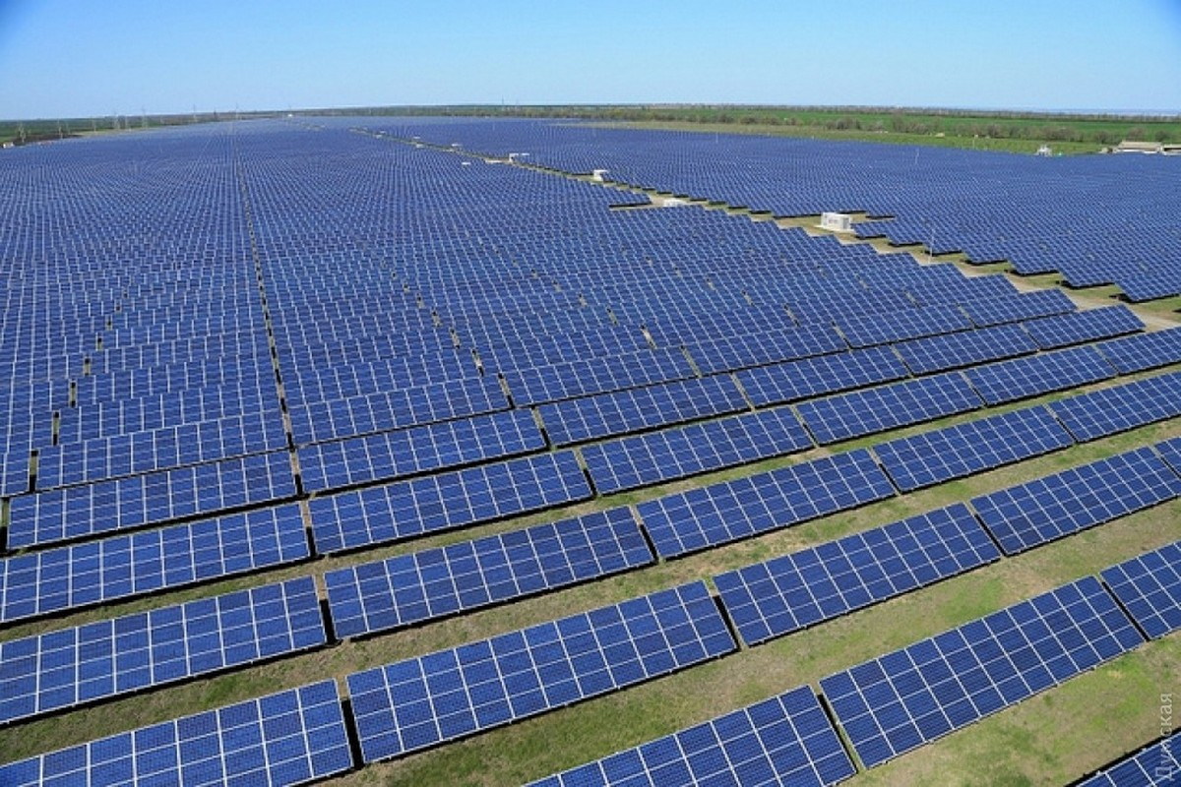
Сонячна електростанція
Відвідування основних об’єктів.
Обговорення екологічних переваг та впливу на довкілля.
Сонячна електростанція розташована на площі 80 гектарів та обладнана 183 964 сонячними модулями. Її виробнича потужність становить 42,95 МВт, що дозволяє забезпечувати електроенергією мешканців численних навколишніх селищ, а також щорічно скорочувати викиди понад 44 000 тонн вуглекислого газу [4]
https://eenergy.com.ua/ses-ukrainy/sonyachna-elektrostantsiya-starokozache/
Наземна сонячна електростанція «СЕС Старокозаче» була введена в експлуатацію у 2012 році, а її встановлена потужність складає 21,77 МВт [6].

Slide 13

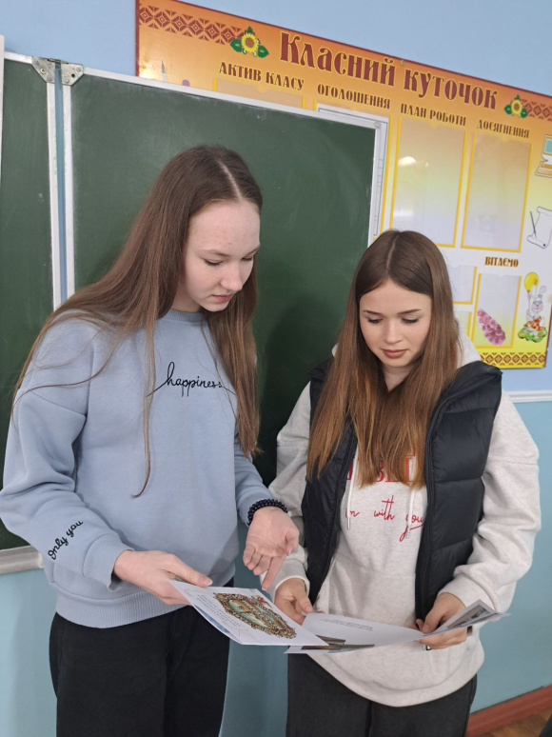
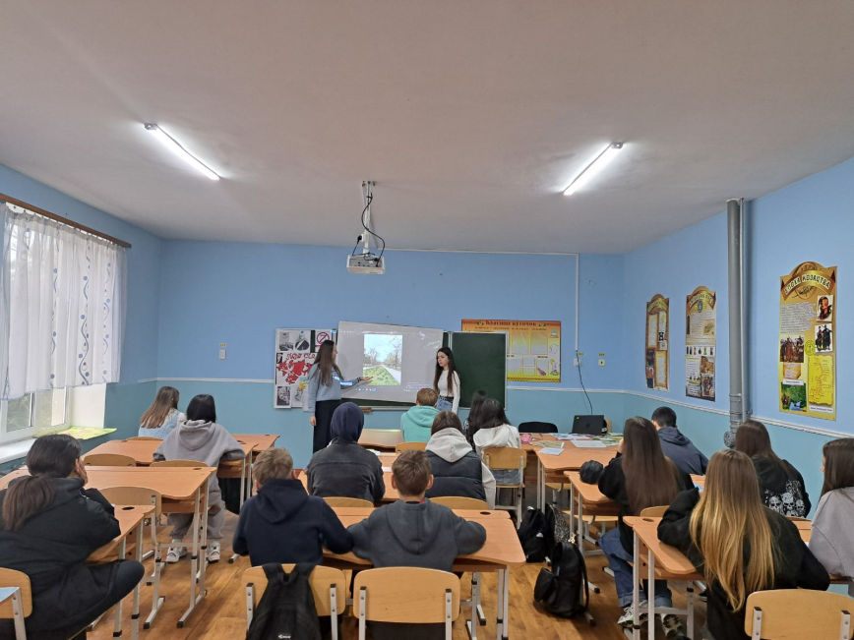
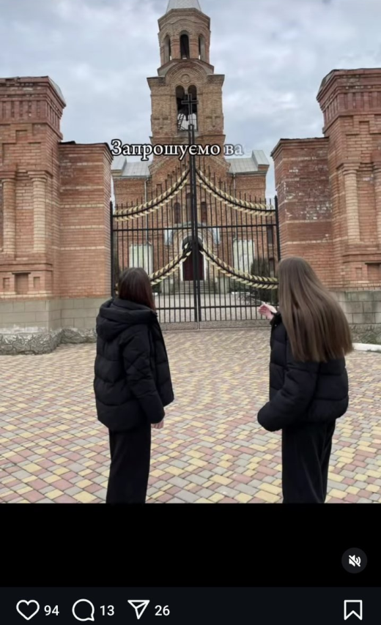
Презентація екскурсійного маршруту

Slide 14
ВИСНОВКИ
Проєкт «Перлина Бессарабії: відкрий Старокозаче» успішно реалізував поставлені завдання, спрямовані на популяризацію історико-культурної спадщини села Старокозаче. У процесі роботи було проведено дослідження унікальних історичних та природних об'єктів, розроблено оптимальний екскурсійний маршрут, створено інформаційні матеріали та інтерактивні елементи для туристів.
Основні результати проєкту включають:
1. Формування доступного та пізнавального екскурсійного маршруту, що охоплює ключові пам’ятки Старокозачого.
2. Популяризацію місцевої історії та культури.
3. Підвищення інтересу до історичної спадщини – завдяки проєкту зросла обізнаність місцевих жителів про культурні та історичні цінності Старокозачого.
Внесок авторів проєкту полягає у ретельному зборі та аналізі історичних даних, розробці маршруту з урахуванням інтересів різних груп туристів, а також у створенні сучасного підходу до подачі інформації.
Новизна проєкту: використання цифрових технологій для покращення туристичного досвіду, відкриття та популяризація маловідомих, але значущих історичних локацій Старокозачого.

Slide 15
СПИСОК ВИКОРИСТАНИХ ДЖЕРЕЛ
Гуркіна Г.О., Сердюк О.В. Традиції та звичаї українців. Харків. ТОРСІНГ ПЛЮС. 2008. 95 с.
Дундук Д., Авраменко Д. Історія православної церкви в селі Старокозаче. Всеукраїнська експедиція учнівської молоді «Моя Батьківщина –Україна». Старокозаче. 2019. 22 с.
Мусатова І. Експозиція «Південь України» у НМНАПУ. Україна споконвічна. URL: https://etnoua.info/novyny/ekspozycija-pivden-ukrajiny-u-nmnapu-iryna-musatova/(Дата звернення 02.04.2025)
Найпотужніші сонячні електростанції України УКРІНФОРМ URL: https://www.ukrinform.ua/rubric-other_news/2887951-najpotuznisi-sonacni-elektrostancii-ukraini-infografika.html(Дата звернення 01.04.2025)
Покровська церква, Старокозаче. URL: https://ua.igotoworld.com/ua/poi_object/70938_pokrovskaya-cerkov-starokazache.htm
СЕС Старокозаче URL: https://www.energo.ua/ua/assets/pv_plant_starokozache(Дата звернення 02.04.2025)
Старокозацька громада. URL: https://starokozacka-gromada.gov.ua/istorichna-dovidka-11-05-59-19-12-2017/(Дата звернення 01.04.2025)
Хата із села Старокозаче. Музей просто неба у Пирогово. URL: https://www.pyrohiv.com/exponat/khata-iz-sela-starokozache(Дата звернення 28.03.2025)

